Slide 1

PEMBANGUNAN APLIKASI PENCARIAN LAPANGAN BADMINTON DI KOTA JAKARTA BARAT DENGAN MENGGUNAKAN LOCATION BASED SERVICE BERBASIS ANDROID
Oleh :
Narendra Panji Perbawa | Pembimbing: Ir. Budi Tjahjono, M.kom

Slide 2
Identifikasi Masalah
Problem:
Bagaimana membangun aplikasi pencarian lapangan bulutangkis dengan menggunakan android?
Bagaimana membangun aplikasi pencarian lapangan bulutangkis dengan memanfaatkan location based service yang memudahkan user dalam menampilkan lokasi dan informasi?
Bagaimana manfaat aplikasi pencarian lapangan bulutangkis untuk user / penyedia jasa lapangan bulutangkis?

Slide 3
Tujuan
Membangun aplikasi pencarian lapangan badminton menggunakan platform android.
Membangun aplikasi pencarian lapangan badminton yang dapat menampilkan lokasi terdekat dari jarak pengguna (user).
Mempermudah user dalam mencari dan melihat lokasi lapangan.

Slide 4
Manfaat Tugas Akhir
Membantu pemilik lapangan badminton di wilayah Jakarta Barat mempromosikan lapangan kepada penggemar badminton.
Sebagai sarana penghubung antara petugas lapangan dengan penggemar lapangan badminton wilayah Jakarta Barat untuk memberikan layanan informasi yang bermanfaat.

Slide 5
Lingkup Tugas Akhir
Pada aplikasi yang akan dibangun tidak membahas masalah pembayaran jenis apapun.
Aplikasi badminton hanya menampilkan lokasi lapangan badminton di wilayah Jakarta Barat, tidak mencangkup wilayah lain.
Aplikasi ini dibangun dengan 3 tipe user, yaitu : admin, user dan admin pemilik lapangan.
Aplikasi pencarian lapangan badminton ini hanya menampilkan informasi mengenai lapangan, seputar olahraga, jadwal lapangan dan pemesanan lapangan yang tercangkup dalam wilayah Jakarta Barat.

Slide 6

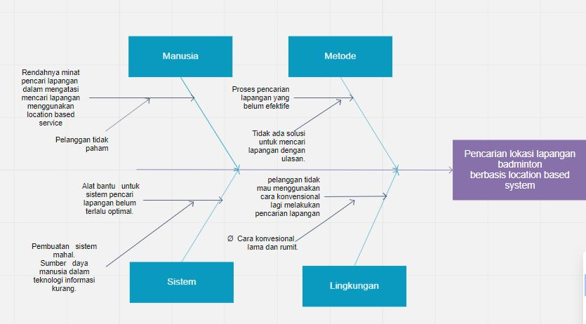
Analisis Masalah

Slide 7
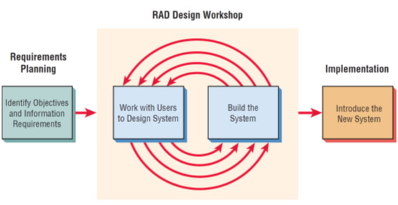
Metode

Slide 8
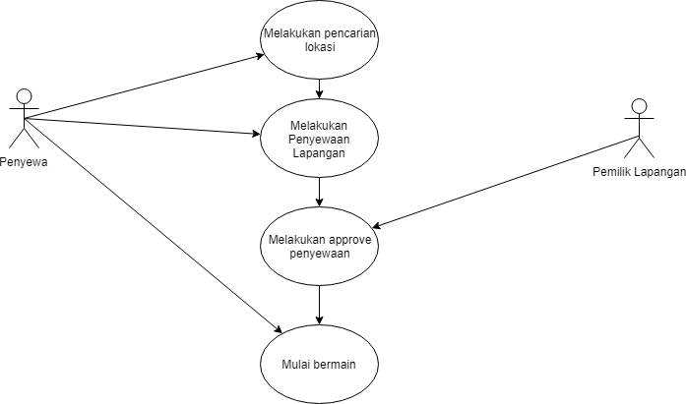
Activity Diagram

Slide 9
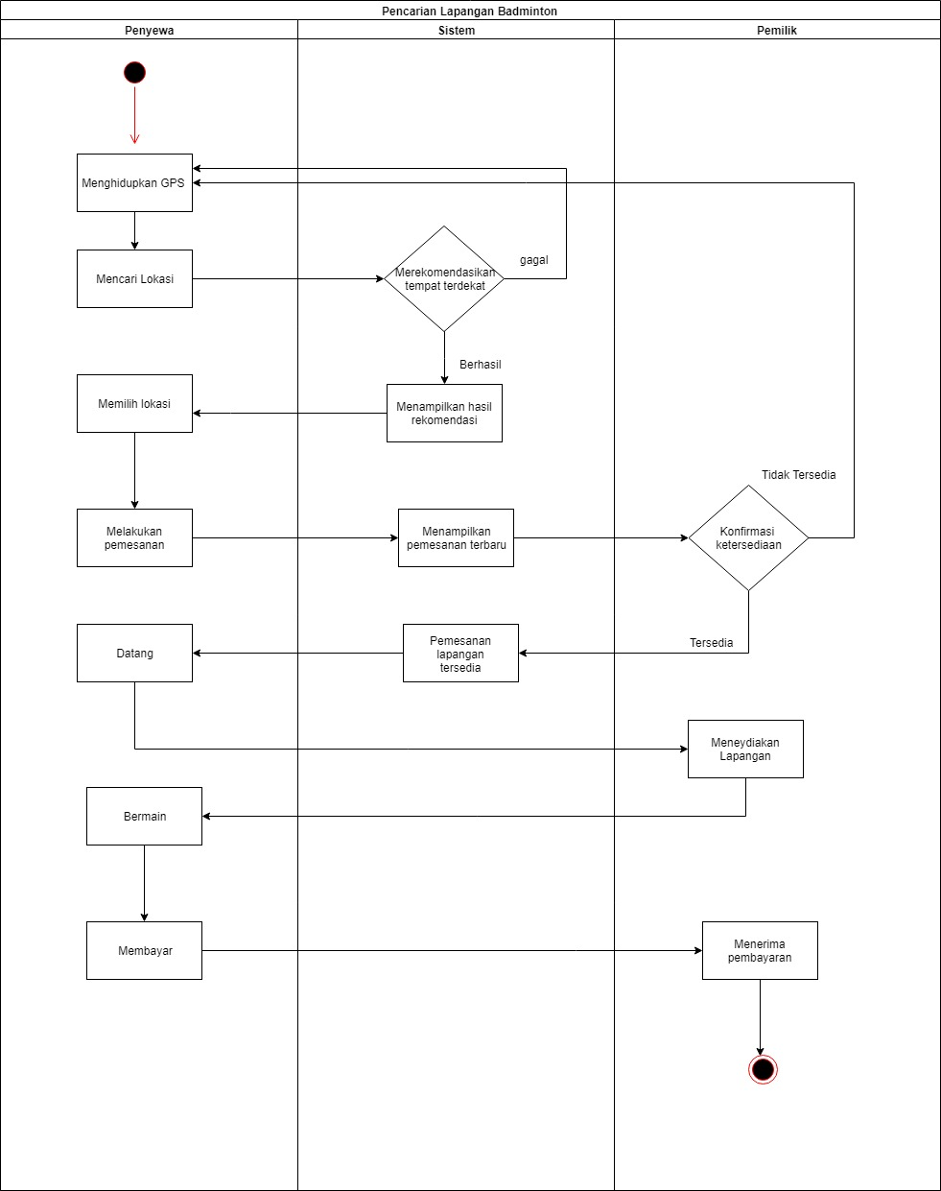
Use case Diagram

Slide 10
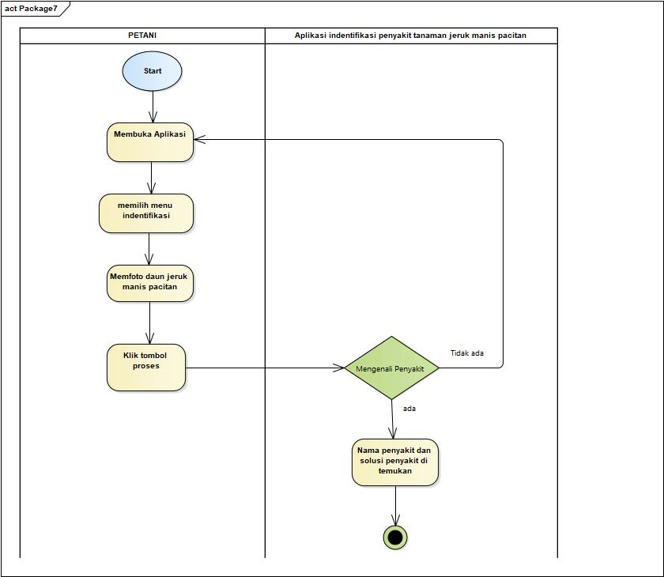
Activity Diagram

Slide 11
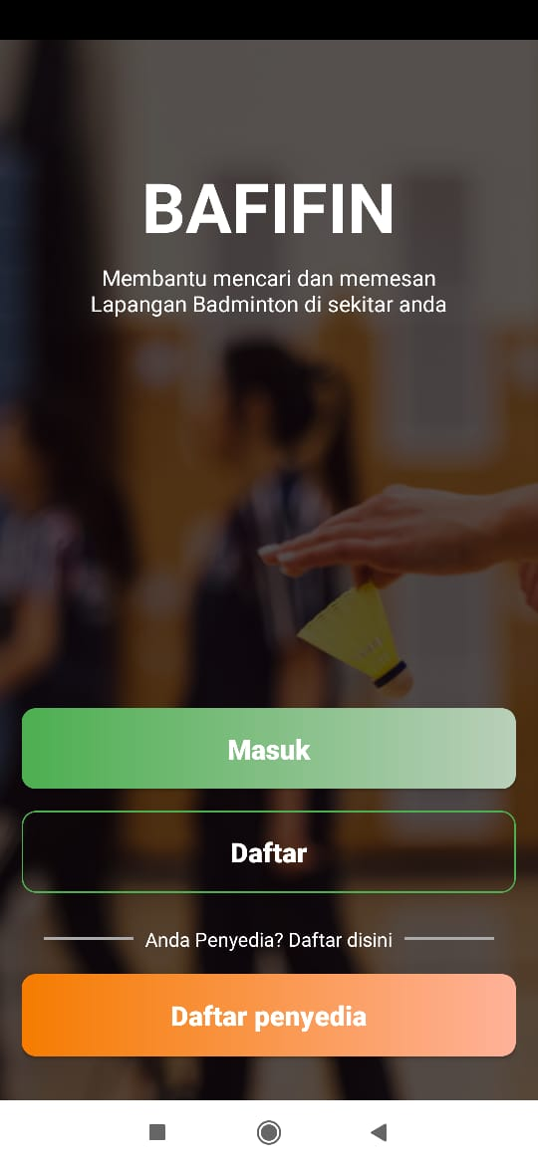
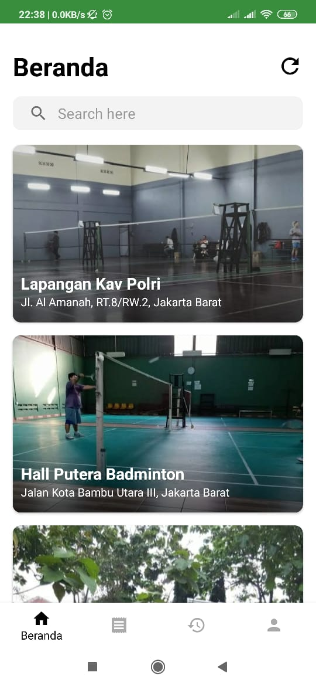
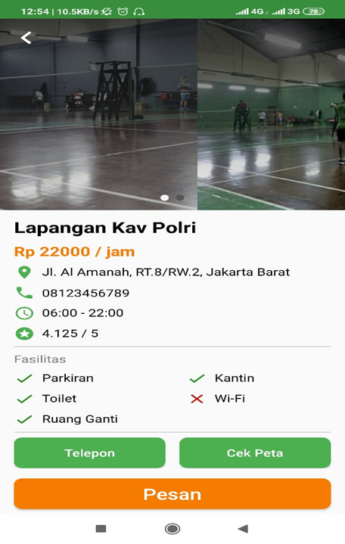
Antarmuka aplikasi

Slide 12
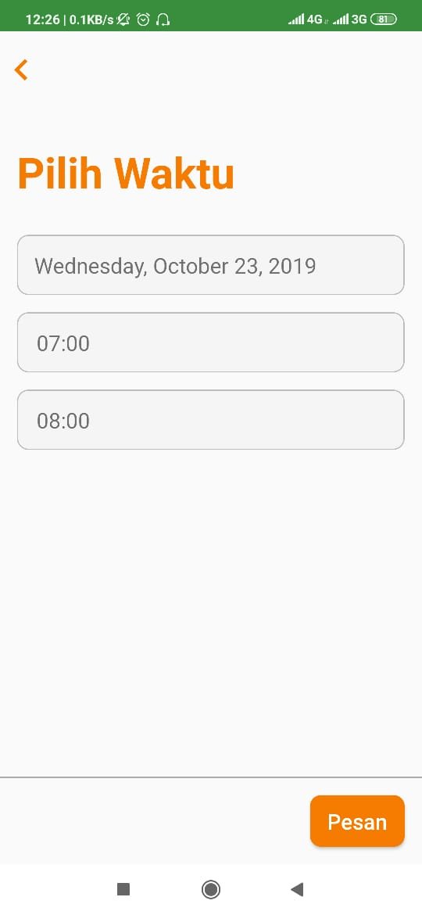
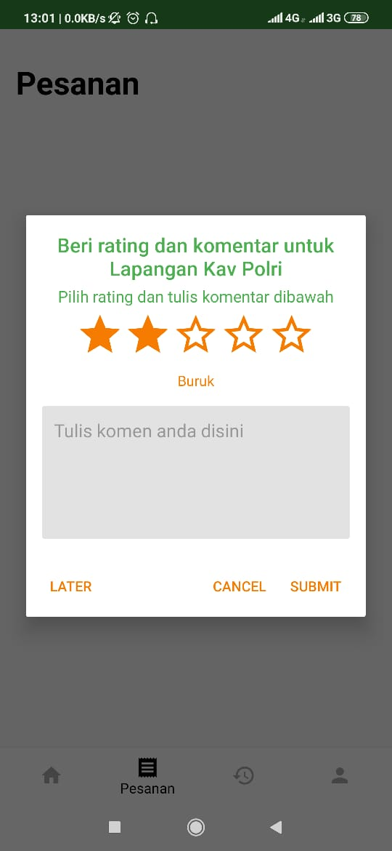
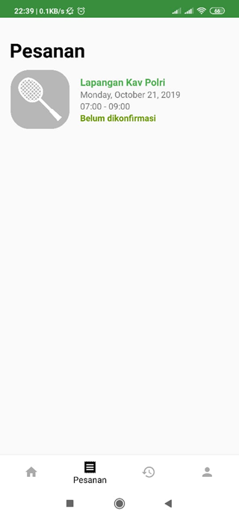

Slide 13
Pengolahan Data Kuisioner
No | Pertanyaan | SS | S | RG | TS | STS | Total
1 | Apakah anda suka bermain badminton? | 7 | 6 | 10 | 7 | 0 | 103
2. | Apakah anda setuju jika aplikasi pencarian lapangan badminton akan memudahkan pencari lapangan? | 0 | 0 | 2 | 0 | 28 | 34
3. | Apakah anda setuju jika aplikasi pencarian badminton akan membantu untuk pencari lapangan? | 20 | 8 | 1 | 0 | 1 | 136
4 | Apakah anda setuju jika aplikasi pencarian badminton ini akan mempercepat pencari dalam menemukan lapangan? | 20 | 6 | 2 | 2 | 0 | 134
5 | Apakah anda setuju jika pencarian lapangan badminton dapat dilakukan dengan aplikasi android? | 20 | 4 | 4 | 2 | 0 | 132
Total : 539

Slide 14
Jurnal rujukan
E pendi, U., & Suyanto, S. (2016). Implementasi Location Based Service Pada Aplikasi Mobile Pencarian Halte BRT Transmusi Palembang. Journal of Information Systems Engineering and Business Intelligence, 2(1), 33–39.
Holla, S., & Katti, M. M. (2012). Android based mobile application development and its security. International Journal of Computer Trends and Technology, 3(3), 486–490.
Hu, S., & Dai, T. (2013). Online Map Application Development Using Google Maps API, SQL Database, and ASP .NET. International Journal of Information and Communication Technology Research, 3(3).
Kadir, A. (2014). Pengenalan sistem informasi edisi revisi. Yogyakarta: Andi, 2.
Kushwaha, A., & Kushwaha, V. (2011). Location based services using android mobile operating system. International Journal of Advances in Engineering & Technology, 1(1).
Le Personnic, J., Alam, F., Le Gendre, L., Chowdhury, H., & Subic, A. (2011). Flight trajectory simulation of badminton shuttlecocks. Procedia Engineering, 13, 344–349.
Lee, S., & others. (2012). Unified Modeling Language (UML) for Database Systems and Computer Applications. International Journal of Database Theory and Application, 5(1), 157–164.
RAKA JUANG, B. (2015). Analisis Kelebihan dan Kelemahan Keterampilan Teknik Bermain Bulutangkis pada Pemain Tunggal Putra Terbaik Indonesia Tahun 2014. Jurnal Kesehatan Olahraga, 3(1).

Slide 15

Terimakasih

